Slide 2
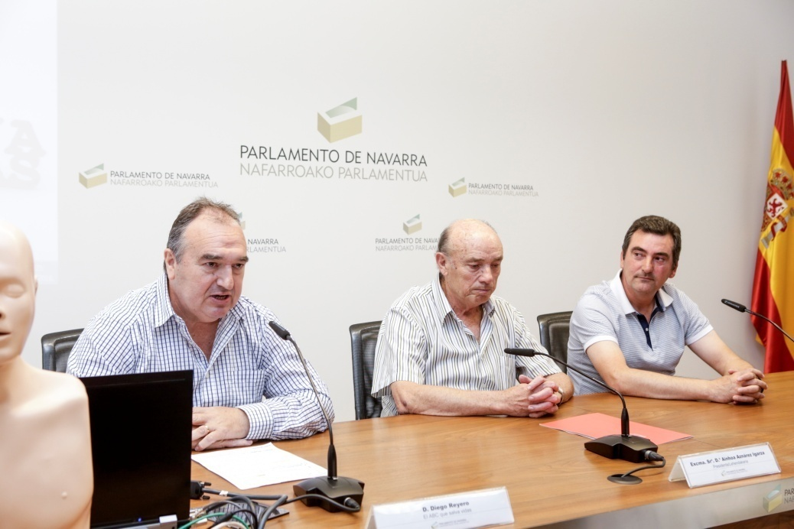
¿CASUALIDAD?

Slide 3
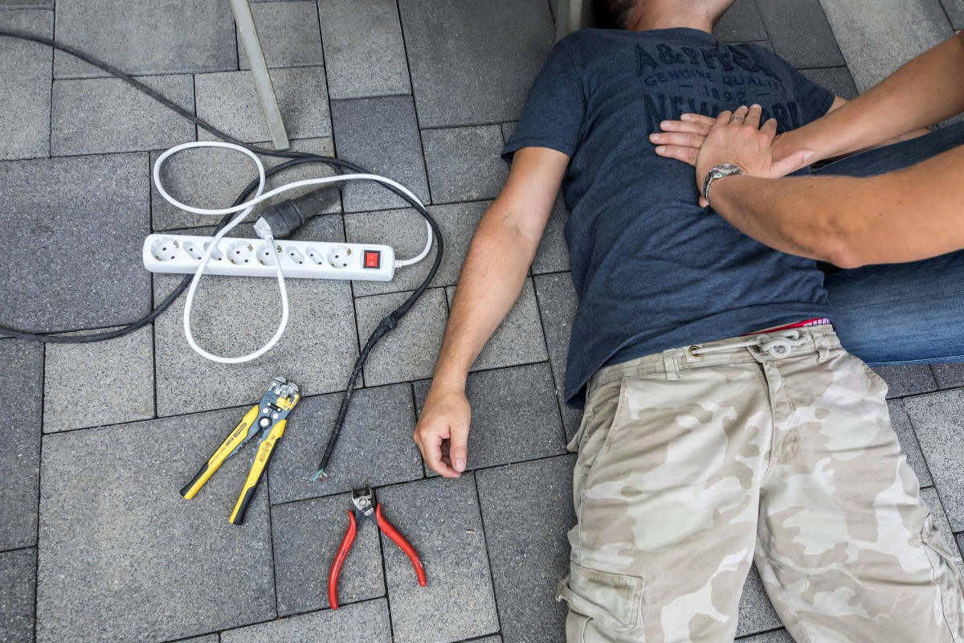
350.000
Paradas Cardiacas
en Europa
al año European Registry of Cardiac Arrest - (EuReCa TWO)

Slide 4
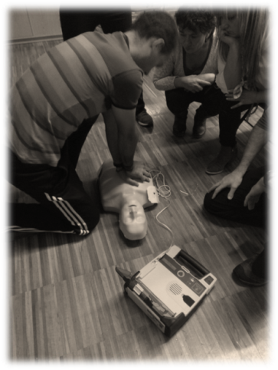
PROFESORES

Slide 5
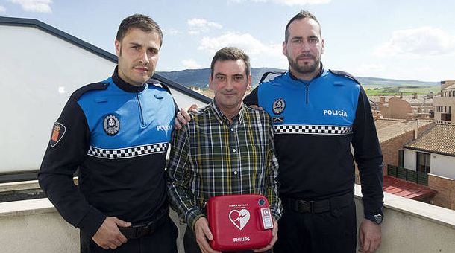
POLICIA

Slide 6
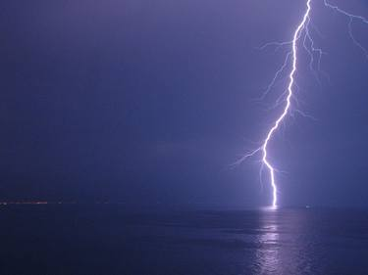
El factor más importante
que contribuye
a la supervivencia
tras una parada cardiaca
es el tiempo entre el evento y
DESFIBRILACIÓN
American Society of Cardiology.

Slide 7
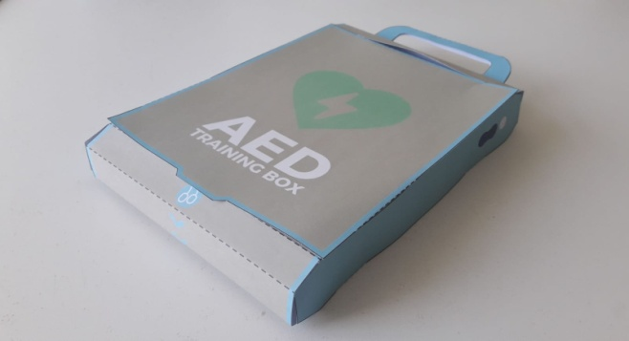
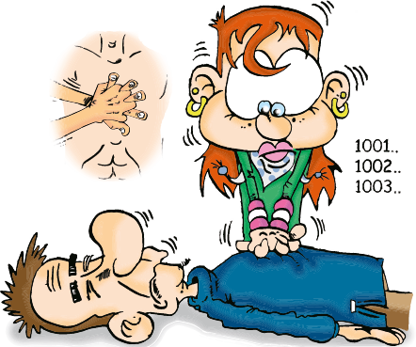
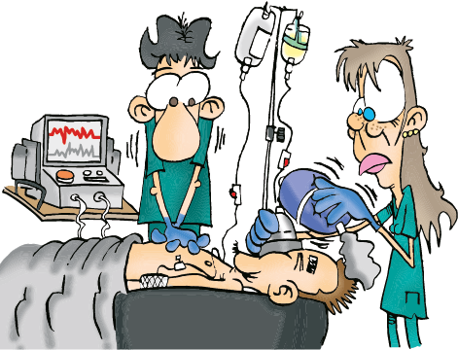
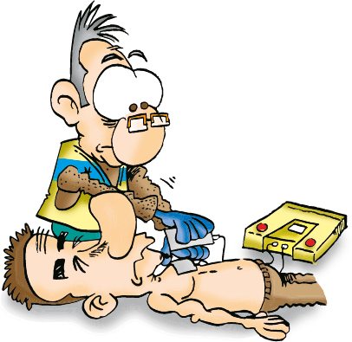
COSTE MUY ALTO
Cadena de supervivencia

Slide 8
HACER MÁS CON MENOS
Ingenio
Recursos limitados
Sencillez
INNOVATION
Frugal

Slide 9
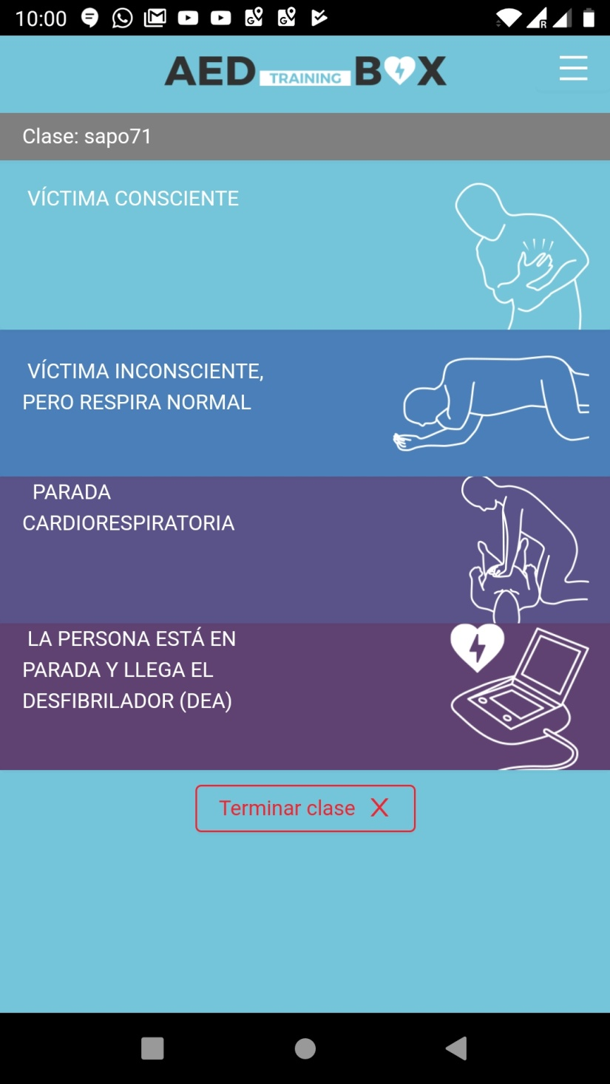
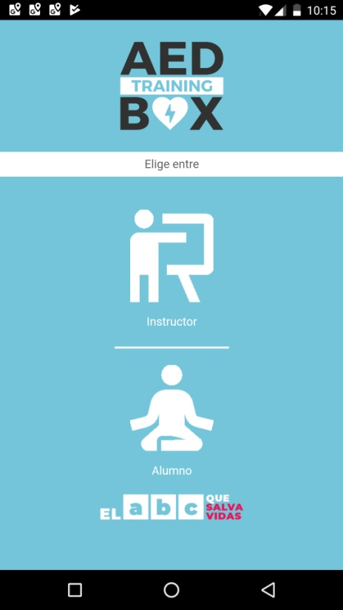
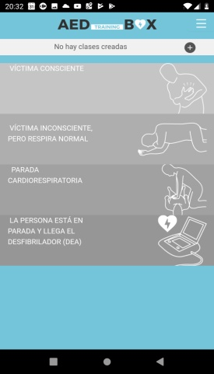
INSTRUCTOR

Slide 10
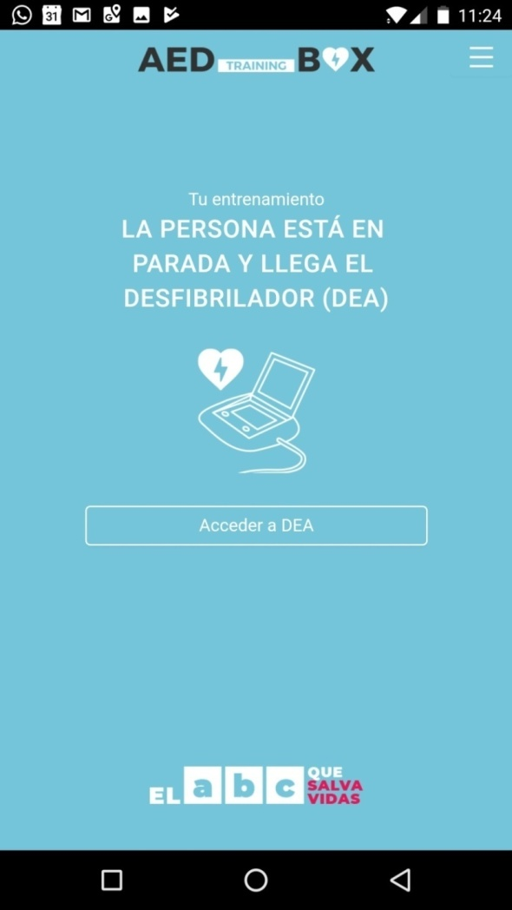
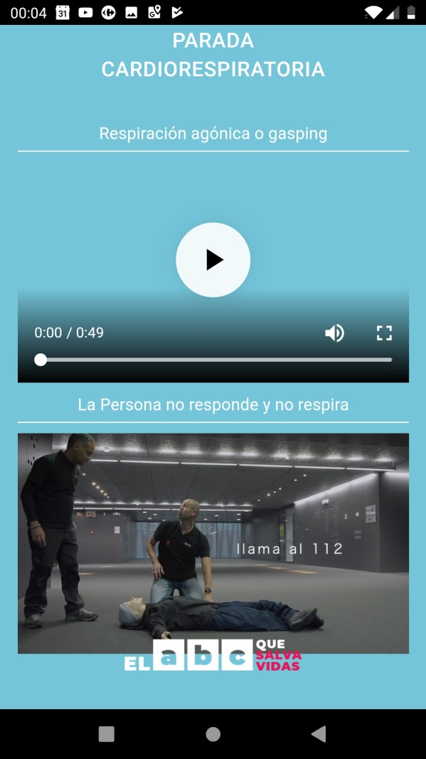
ALUMNADO

Slide 11
¿Dónde estamos?

Slide 12
APYMAS
USUARIO
SOCIOS
CLUB DEPORTIVOS
APYMAS
COMPAÑEROS
CONSERJES
FAMILIAS
PROFESOR
EDUCACIÓN FISICA
ALUMNO
SOCORRISTAS
COMUNIDAD ESCOLAR
PERSONAL
POLICIA
ORIENTADORES
ENTRENADORES
PRIMER INTERVINIENTE
UNIVERSITARIOS
AGENTE
CLAVE
SOCIEDADES
CIUDADANÍA
PUEBLOS

Slide 13
EM
CLIENTE
SEGURIDAD
LABORAL
DEPARTAMENTOS
ONG
SALUD
EMPRESAS FORMADORAS
EDUCACIÓN
ADMINISTRACIONES
COLEGIOS
INTERIOR
POLICIA
CULTURA
MUTUAS
CLUB DEPORTIVOS
UNIVERSIDADES
AYUNTAMIENTOS
SANITARIOS
CIUDADANÍA

Slide 14
URGENCIAS TIEMPO DEPENDIENTES

Slide 17
TESIS DOCTORAL
IMPACTO DEL PROGRAMA DE
“EL ABC QUE SALVA VIDAS”

Slide 18
No estamos solos

Slide 19
ECOSISTEMA
Notes:
19

Slide 20
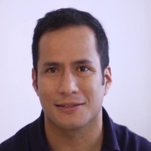
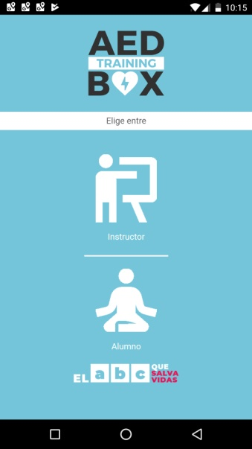
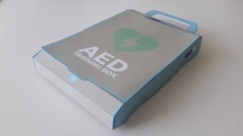
RICARDO AHUMADA

Slide 21
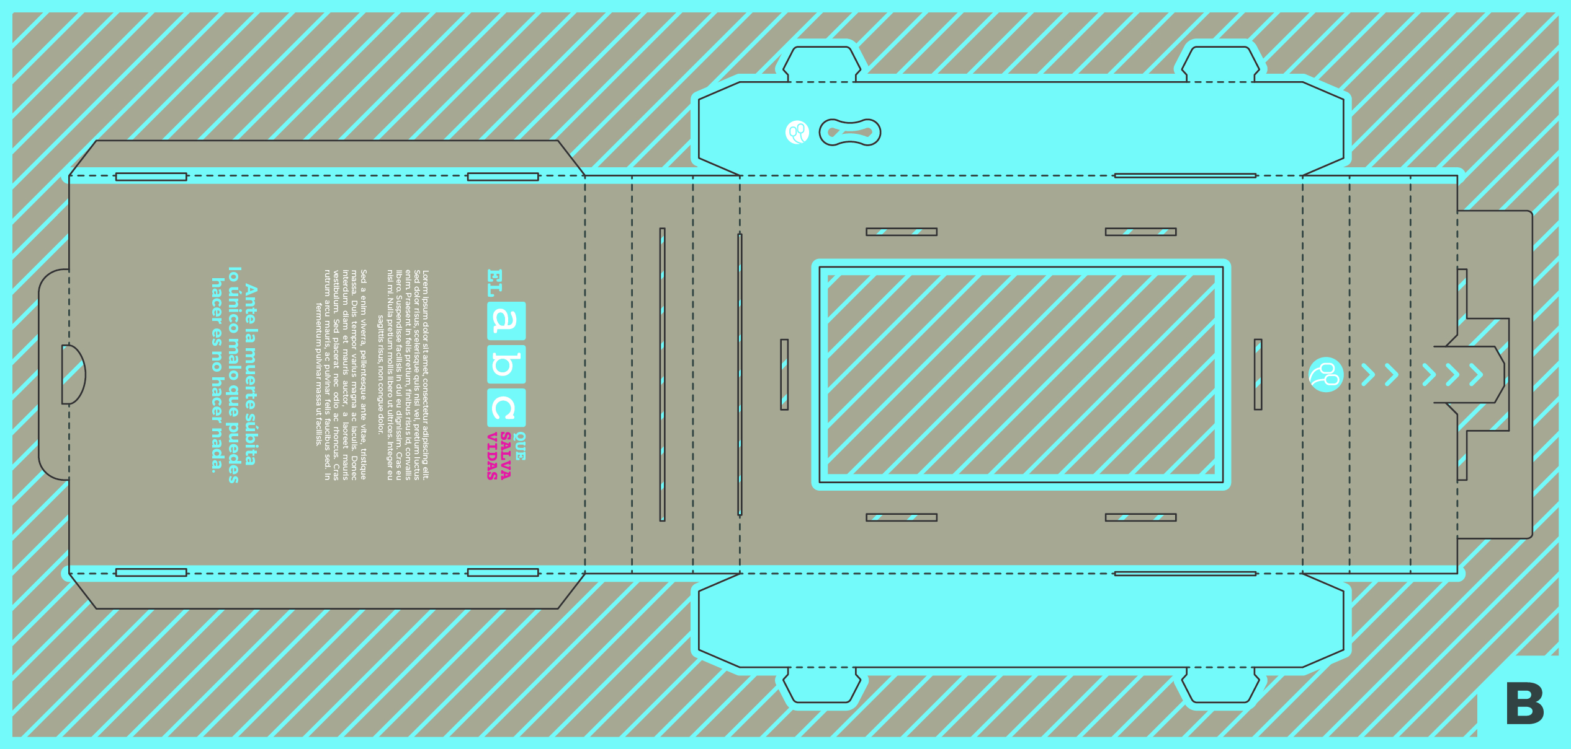
ADRIAN LARRIPA

Slide 22
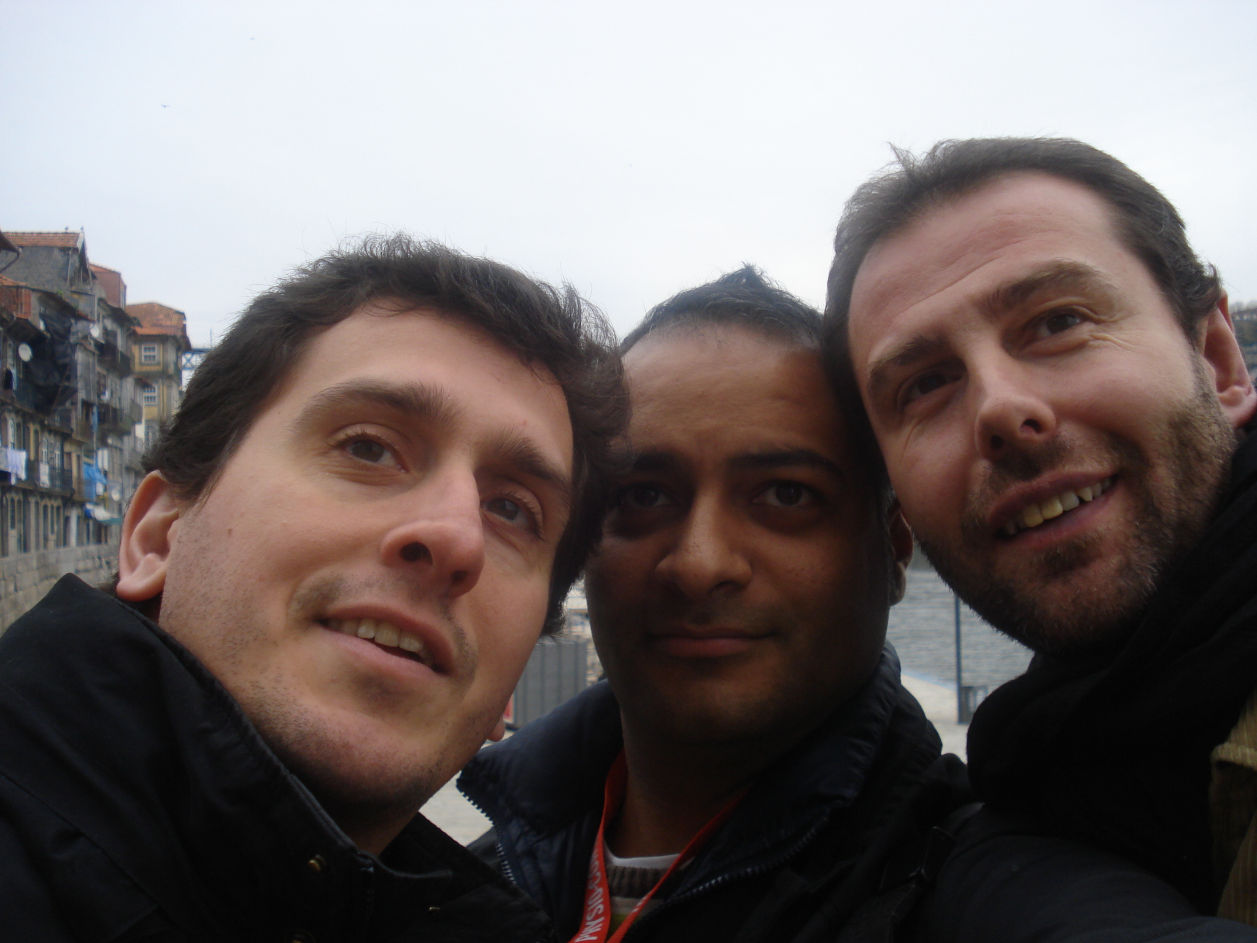
QUERER
TRABAJAR
CREER

Slide 23
NO ES CASUALIDAD!
Lo diseñamos Nosotros

